Slide 1

Informe reto performance

Slide 2

AGENDA
Alcance y Estrategia del reto
Tipos de prueba
Herramientas Utilizadas
Criterios de Aceptacion
Resultados y conclusiones

Slide 3


ALCANCE y estrategia DEL RETO
El objetivo es evaluar el rendimiento del endpoint https://reqres.in/api/users?page=2 bajo diferentes niveles de carga concurrente, identificando cómo varían los tiempos de respuesta y el rendimiento del sistema cuando aumenta la cantidad de usuarios simultáneos.
Las pruebas de carga consistirán en simular diferentes cantidades de usuarios que realizan solicitudes GET concurrentes al endpoint. Se observará cómo el sistema responde bajo cargas progresivas, y se medirán métricas claves relacionadas con el tiempo de respuesta y la tasa de errores.
ESTRATEGIA
Se tienen las siguientes 3 transacciones para RegresIN las cuales son:
https://reqres.in/api/users?page=2
https://reqres.in/api/users
https://reqres.in/api/unknown/2
De las cuales solo estarán dentro del alcance la 1 transacción.
ALCANCE

Slide 4
Tipos de Prueba a Realizar
Se realizarán pruebas de Carga para medir el comportamiento del servicio, sus tiempos y si soporta la carga establecida.
Se realizarán pruebas de carga para medir el comportamiento del servicio, sus tiempos de respuesta y su capacidad para soportar diferentes niveles de carga de usuarios concurrentes. Estas pruebas están diseñadas para escalar la cantidad de usuarios y medir la capacidad de respuesta del sistema bajo diferentes escenarios de carga.
Carga

Slide 5

Herramientas a utilizar
Se utilizará la herramienta JMeter la cual es un software de código abierto, una aplicación Java 100% pura diseñada para probar el comportamiento funcional de carga y medir el rendimiento. Originalmente fue diseñado para probar aplicaciones web, pero desde entonces se ha expandido a otras funciones de prueba.

Slide 6
Criterios de aceptación
Fase de Carga | Usuarios Concurrentes | Tiempo de Respuesta Promedio (ms) | Tasa de Éxito (%) | Errores (%)
Inicial | 10 | 200 | 100 | 0
Moderada | 50 | 350 | 98 | 2
Alta | 100 | 600 | 95 | 5

Slide 7
RESULTADOS

Slide 8
Resultados de Carga
Fase Inicial
Etiqueta | # Muestras | Media | Min | Max | Desv. Estándar | % Error | Rendimiento | Kb/sec | Sent KB/sec | Media de Bytes
Petición API Regres | 10 | 210 | 198 | 245 | 15,67 | 0,00% | 0,05551 | 0,06 | 0,01 | 1186
Total | 10 | 210 | 198 | 245 | 15,67 | 0,00% | 0,05551 | 0,06 | 0,01 | 1186
Conclusión
El endpoint está manejando la carga inicial de 10 usuarios concurrentes de manera eficiente:
El tiempo de respuesta promedio es bajo (210 ms), y no se presentaron errores.
La variabilidad de los tiempos de respuesta es baja (15.67 ms), lo que indica estabilidad.
El rendimiento y los datos procesados están dentro de valores esperados para un escenario de baja carga.

Slide 9
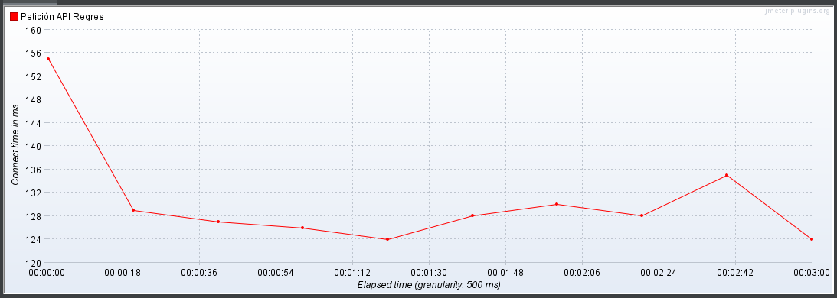
Resultados de Carga (GRaficas)
Conclusión
El servidor presenta una caída inicial en el tiempo de conexión que es normal durante las primeras solicitudes, seguida de una estabilización constante en tiempos de conexión bastante bajos (~125 ms).
La variabilidad en el tiempo de conexión es mínima, lo que indica que el servidor responde consistentemente y puede manejar una carga baja de usuarios sin problemas importantes.

Slide 10
Resultados de Carga
Fase Moderada
Etiqueta | # Muestras | Media | Min | Max | Desv. Estándar | % Error | Rendimiento | Kb/sec | Sent KB/sec | Media de Bytes
Petición API Regres | 50 | 203 | 189 | 226 | 8,67 | 0,00% | 0,14569 | 0,17 | 0,03 | 1186
Total | 50 | 203 | 189 | 226 | 8,67 | 0,00% | 0,14569 | 0,17 | 0,03 | 1186
Conclusión
El endpoint está manejando la carga moderada de 50 usuarios concurrentes de manera eficiente:
El tiempo de respuesta promedio es bajo (203 ms), y no se presentaron errores durante la prueba.
La variabilidad de los tiempos de respuesta es baja (8,67 ms), lo que indica una alta estabilidad en las respuestas.
El rendimiento y los datos procesados están dentro de los valores esperados para este escenario de carga moderada, mostrando que el servidor puede manejar un mayor número de usuarios sin degradación significativa en el rendimiento.

Slide 11
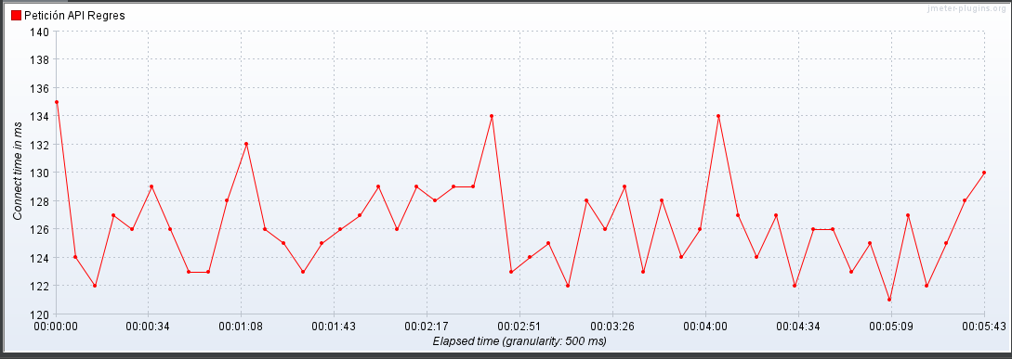
Resultados de Carga (GRaficas)
Conclusión
El servidor muestra fluctuaciones moderadas en el tiempo de conexión bajo la carga de 50 usuarios concurrentes, lo que es típico en escenarios de este tipo. Tras algunos picos iniciales en los tiempos de conexión, se estabiliza alrededor de 125-130 ms, lo que indica un rendimiento consistente. La variabilidad en los tiempos de conexión es aceptable, y aunque se presentan algunos picos ocasionales (~136 ms), estos no afectan de manera significativa la capacidad del servidor para manejar la carga de usuarios de manera eficiente.

Slide 12
Resultados de Carga
Fase Alta
Etiqueta | # Muestras | Media | Min | Max | Desv. Estándar | % Error | Rendimiento | Kb/sec | Sent KB/sec | Media de Bytes
Petición API Regres | 100 | 203 | 188 | 428 | 25,01 | 0,00% | 0,16829 | 0,19 | 0,04 | 1185,4
Total | 100 | 203 | 188 | 428 | 25,01 | 0,00% | 0,16829 | 0,19 | 0,04 | 1185,4
Conclusión
El endpoint está manejando la carga alta de 100 usuarios concurrentes de manera eficiente:
El tiempo de respuesta promedio es bajo (203 ms), y no se presentaron errores durante la prueba.
La variabilidad de los tiempos de respuesta es moderada (25,01 ms), lo que indica que, aunque hay fluctuaciones, el sistema mantiene un buen rendimiento bajo esta carga.
El rendimiento y los datos procesados están dentro de los valores esperados para un escenario de carga alta, lo que demuestra la capacidad del servidor para gestionar grandes volúmenes de usuarios sin problemas significativos.

Slide 13
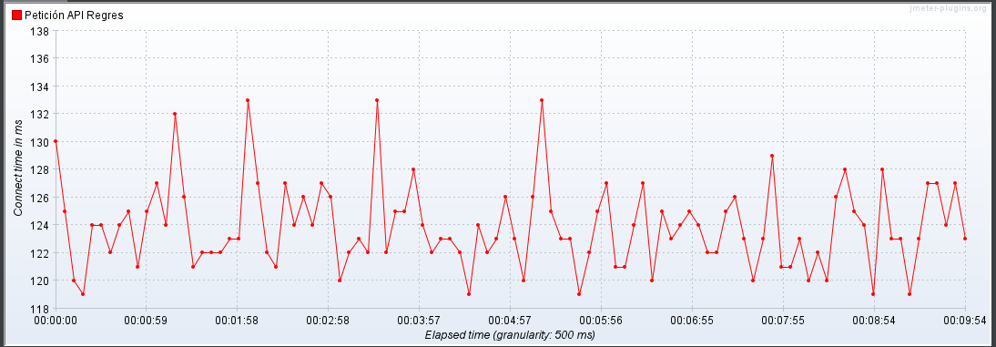
Resultados de Carga (GRaficas)
Conclusión
El servidor muestra fluctuaciones moderadas en el tiempo de conexión bajo la carga de 100 usuarios concurrentes, lo cual es típico en escenarios de este tipo. Tras algunos picos iniciales en los tiempos de conexión, se estabiliza alrededor de 125-130 ms, lo que indica un rendimiento consistente. La variabilidad en los tiempos de conexión es aceptable, y aunque se presentan algunos picos ocasionales (~132 ms), estos no afectan de manera significativa la capacidad del servidor para manejar la carga de usuarios de manera eficiente.

Slide 14

Gracias

